Slide 1
8.3 动能与动能定理

Slide 2
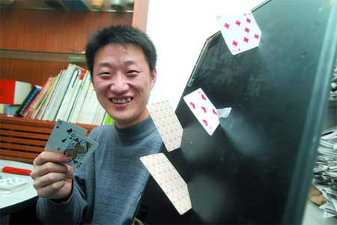
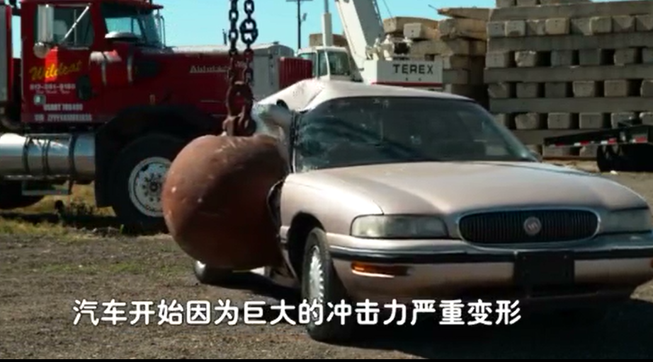
猜想：动能的大小与哪些因素有关？
扑克穿木板

Slide 3
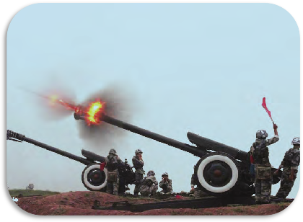
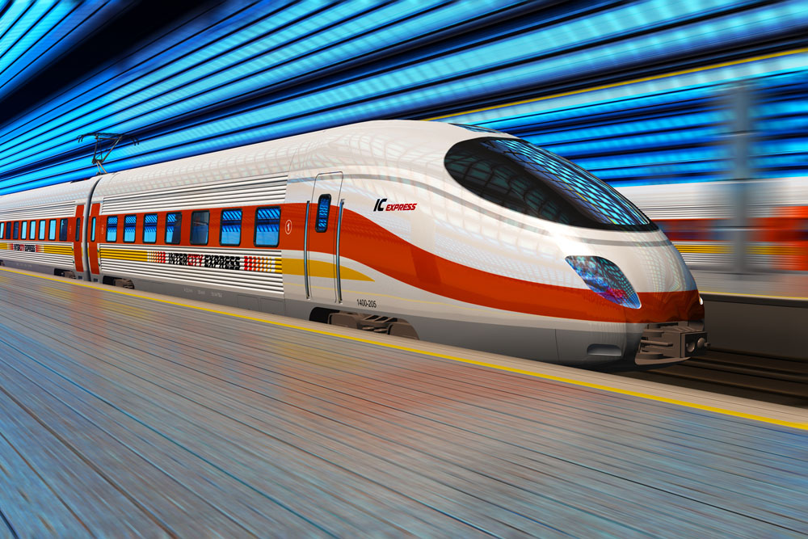
重力做功对应于重力势能的变化
功是能量转化的量度
弹簧弹力做功对应于弹性势能的变化
动能和力做的功有关吗？
炮弹在炮筒内推力的作用下速度越来越大，动能增加，这种情况下推力对物体做了功。
列车提速时？
足球在草地上滚动时？

Slide 4
任务1：推导功与速度变化的关系
质量为m的某物体在光滑水平面上运动，在与运动方向总相同的恒力F 的作用下发生一段位移l，速度由v₁增加到v₂。试推导这个过程中外力做的功与速度变化的关系。
v₁
v₂
F
F
l

Slide 5
任务1：推导功与速度变化的关系
若地面粗糙，地面阻力恒为f，物体所受拉力恒为F，经过位移l，速度从v₁增加到v₂，这个过程中外力做的功与速度变化的关系。
v₁
v₂
f
F_{N}
F
f
F
G
l

Slide 6
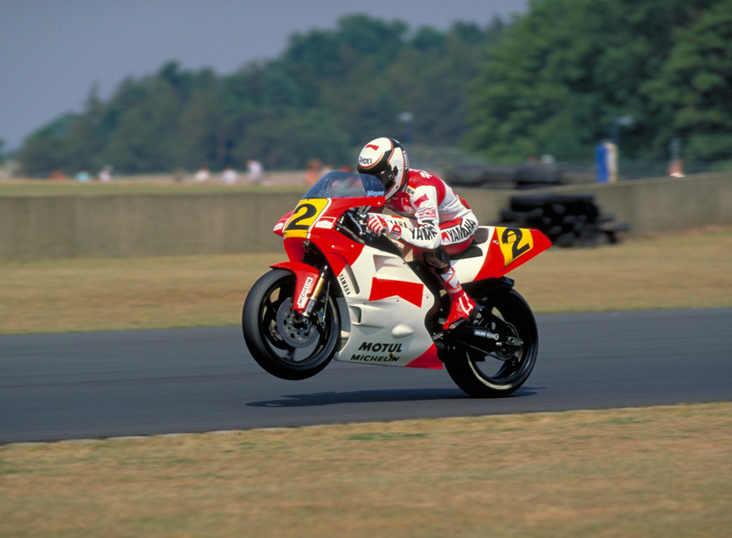
任务2：动能的理解
1、定义：
物体由于物体运动而具有的能量。
2、表达式：
3、单位：
焦耳（J） 1J=1kg·m²/s²
4、标量：
遵从代数运算法则

Slide 7
任务2：动能的理解
2016年8月16日，我国成功发射首颗量子科学实验卫星“墨子号”，它的质量为631 kg，某时刻它的速度大小为 7.6 km/s，此时它的动能是多少？
B
A
问：
1、ABC三点的速度相同吗?
2、ABC三点的动能相同吗?
地球
C

Slide 8
任务2：动能的理解
一质量为2kg的小球在水平面上以2m/s的水平速度撞在竖直墙壁上，结果以2m/s的速度反向弹回。
问：
1、碰撞前后的速度相同吗?
求$∆v$
2、碰撞前后的动能相同吗?
求$∆E_{K}$

Slide 9
任务3：动能定理的理解
1. 内容：力在一个过程中对物体做的功， 等于物体在这个过程中动能的变化。
2. 表达式：
1
mv₂²
1
mv₁²
W_{合}= -
2
2
合力做的功
W_{合}＝E_{k2}－E_{k1}
初动能
末动能
3. 适用范围：
动能定理在曲线运动和变力做功情况下仍然适用。

Slide 10
【例题1】一架喷气式飞机，质量 m 为 7.0×10⁴kg，起飞过程中从静止开始滑跑。当位移 l 达到 2.5×10³m 时，速度达到起飞速度 80 m/s。在此过程中，飞机受到的平均阻力是飞机所受重力的 1/50 。g 取 10 m/s²，求飞机平均牵引力的大小。
v
x
O
l

Slide 11
【巩固练习1】
课本P88练习与应用第4题
我们在第四章曾用牛顿运动定律解答过一个问题：民航客机机舱紧急出口的气囊是一条连接出口与底面的斜面，若斜面高3.2m，斜面长6.5m，质量为60kg的人沿斜面滑下时所受的阻力是240N，求人滑至底端时的速度大，g取10m/s²。

Slide 12
应用动能定理解题步骤:
1、明确研究对象及所研究的物理过程。
2、对研究对象进行受力分析，并确定各力所做的功，求出这些力的功的代数和。
3、确定始、末态的动能。
4、根据动能定理列出方程W_{合}＝E_{k2}-E_{k1}
5、求解方程、分析结果

Slide 13
【例题2】如图所示，一水平桌面离地面的高度H=1.8m，现将一质量m=0.2kg、可视为质点的小球由桌面边缘的M点沿水平向右的方向抛出，抛出时的速度大小v₀=8m/s，求小球刚要落地时的动能大小？（g=10m/s²)
v₀
H
动能定理既适用于直线运动，也适用于曲线运动

Slide 14
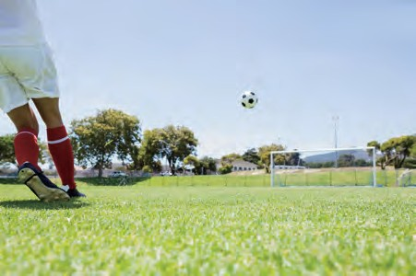
【例题3】运动员把质量为 400 g 的足球踢出后（图 8.3-6），某人观察它在空中的飞行情况， 估计上升的最大高度是 5 m，在最高点的速度为20 m/s。不考虑空气阻力，g 取 10 m/s²。请你根据这个估计，计算运动员踢球时对足球做的功。
动能定理既适用于恒力做功，也适用于变力做功

Slide 15
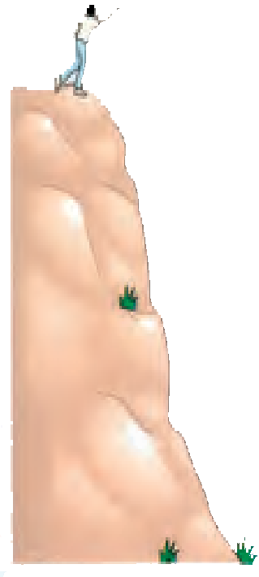
【巩固练习3】
质量为 0.5 kg 的石块从 10 m 高处以 30⁰角斜向上方抛出 ，初速度 v₀的大小为 5 m/s。不计空气阻力，g 取 10m/s²。
（1）人对石块做了多少功？
（2）石块落地时的速度是多大？
v₀
_{30°}
h

Slide 16
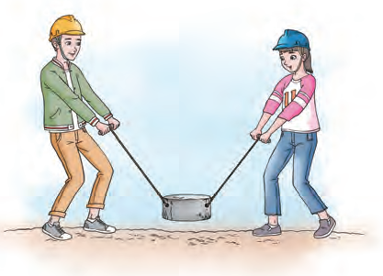
【例题4】人们有时用“打夯”的方式把松散的地面夯实。设某次打夯符合以下模型：两人同时通过绳子对重物各施加一个力，力的大小均为320 N，方向都与竖直方向成37°，重物离开地面30 cm后人停止施力，最后重物自由下落把地面砸深2 cm。已知重物的质量为50 kg， g取10 m/s²， cos 37°＝0.8。求：
（1）重物刚落地时的速度是多大？
（2）重物对地面的平均冲击力是多大？
动能定理既适用于单个过程，也适用于多个过程

Slide 17
C
（1）两根绳子对重物的合力
F_{合}＝ 2 F cos 37°＝2×320×0.8 N＝512 N
由A至E的过程中，应用动能定理可得
B
D
mg
H
T_{合}
A
E
（2）由E到F的过程中，应用动能定理可得
mg
F
重物落地时的速度大小为2.5 ｍ/s，
对地面的平均冲击力的大小为8.3 × 10³ Ｎ

Slide 18
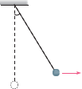
1.
如图所示，一质量为 m 的小球， 用长为 l 的轻绳悬挂于 O 点的正下方 P 点。已知重力加速度大小为 g。（1） 小球在水平拉力的作用下，从 P 点缓慢地移动到 Q 点，求水平拉力 F 做的功。（2） 小球在水平恒力 F ＝ mg 的作用下， 从P 点运动到Q 点，求小球在Q 点的速度大小。
O
θ
l
F
Q
P

